Slide 1
Après l’école obligatoire… que puis-je faire ?
Soirée de parents 10S, 14 septembre 2026, ES d’Orbe et environs

Slide 2
Les voies principales…
Brevets et diplômes
fédéraux, Ecoles Supérieures
Hautes Ecoles
Spécialisées
Hautes Ecoles
Pédagogiques
Universités, EPF
Formation professionnelle
Ecole de Commerce
VG
VP
Ecole de Maturité
Ecole de Culture Générale
III
Passerelles, compléments théoriques ou pratiques permettant de rejoindre la formation tertiaire
Emploi, Maturités professionnelles
Maturités spécialisées
Maturité gymnasiale
II
A P P R E N T I S S A G E
G Y M N A S E
Transition 1
Rac1
Raccordement 1
12ème certificative
I
Raccordement 2

Slide 3
Entre l’école obligatoire et le sec II (apprentissage/gymnase)
12ème certificative : année d’école supplémentaire pour obtenir un certificat VG 1-1-1 :
-> Elèves sortant sans certificat VG, ou avec un certificat VG personnalisé
-> Pour aller en apprentissage principalement (AFP ou CFC)
Raccordement 1 : année d’école supplémentaire pour obtenir un certificat VG 2-2-2
-> Conditions de niveaux et de points pour être admis
-> Ecole de Commerce, Ecole de Culture Générale, CFC avec Matu Pro intégrée, Rac2
Raccordement 2 : année d’école supplémentaire pour obtenir un certificat VP
-> Conditions de niveaux et de points pour être admis
-> Ecole de Maturité, EC, ECG, CFC avec maturité professionnelle intégrée
Transition 1 : année supplémentaire, scolaire ou pratique (ex: Edt, Semo,…) -> Apprentissage
-> Elèves sans solution de formation à la fin de la 11H
-> Démarches actives : projet professionnel, stages, recherche place d’apprentissage

Slide 4
Apprentissage ou gymnase…
Apprentissage
-> CFC en 3 ou 4 ans, AFP en 2 ans -> Choix parmi plus de 200 métiers !
-> En entreprise (dual) ou dans une Ecole de métiers (~20) / Ecole de Commerce
Ecole de Culture Générale (gymnase)
-> 3 années d’école : choix d’un domaine professionnel dès la 2ème année
-> 4ème année pour préparer l’entrée dans une HES du même domaine ou une HEP
-> Certificat de Culture Générale et Maturité Spécialisée (du domaine choisi)
Ecole de Maturité (gymnase)
-> 3 années d’école : suite du programme de la VP pour préparer l’entrée dans une Université, une Ecole Polytechnique Fédérale ou une HEP
-> Certificat de Maturité Gymnasiale (Fédérale)

Slide 5
Envie d’en savoir plus ?
N’hésitez pas à prendre rendez-vous !
Maud Raval, psychologue conseillère en orientation :
maud.raval@vd.ch
024 557 73 30 (secrétariat OSP Yverdon)
Permanences 2026-27 à Montchoisi, salle 107 :
Lundi et jeudi toute la journée
Mercredi matin

Slide 6
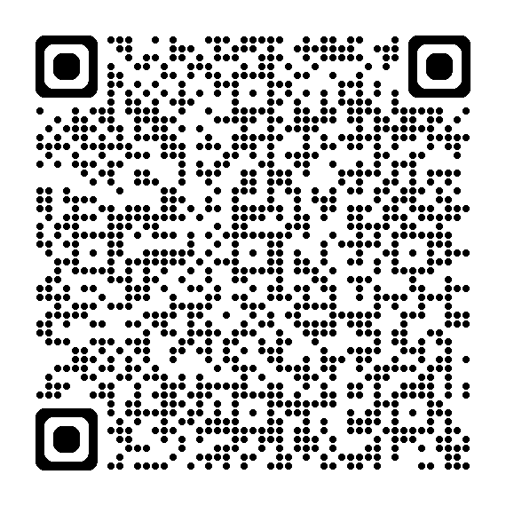
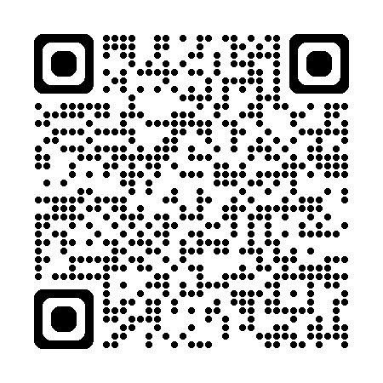
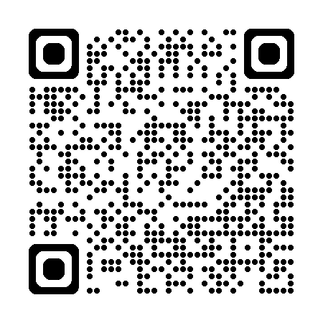
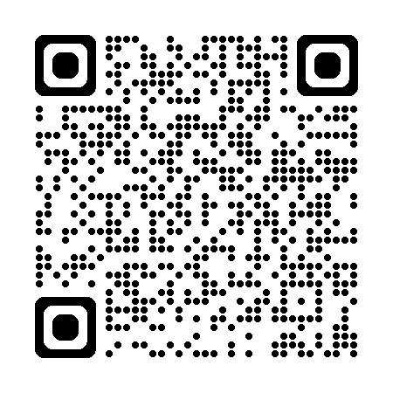
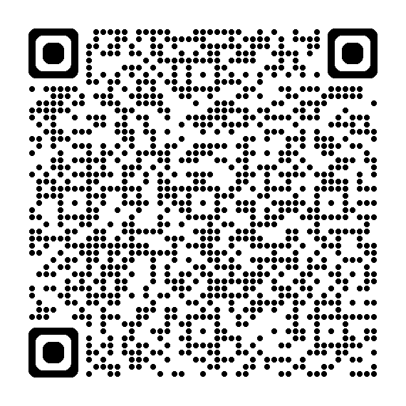
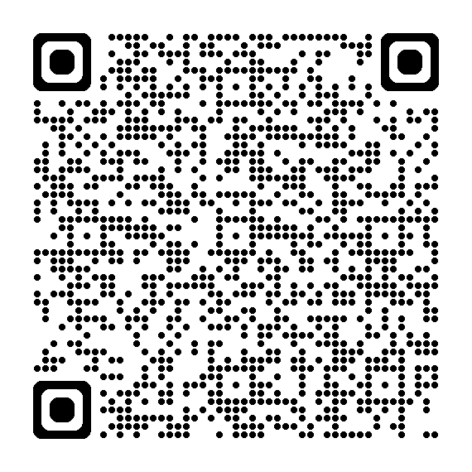
Informations sur les sites officiels
Infos Raccordements et 12ème certificative
Infos Gymnase et Ecole de commerce : vd.ch/gymnase
Vd.ch/apprentissage
Orientation.ch : page pour élèves et parents
Vd.ch/orientation : brochures AMP
Mesures de transition

